Slide 1
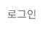
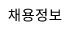
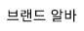
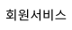
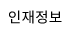
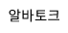
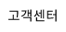
06. 버튼 스타일
 | 회원가입 화면으로 이동하는 버튼
 | 로그인 화면으로 이동하는 버튼
 | 채용 정보 홈으로 이동하는 버튼
 | 브랜드 알바 페이지로 이동하는 버튼
 | 회원 서비스 페이지로 이동하는 버튼
 | 인재정보 홈으로 이동하는 버튼
 | 알바토크 페이지로 이동하는 버튼
 | 고객센터 페이지로 이동하는 버튼

